Slide 1
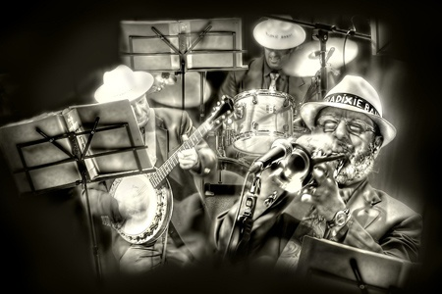
Д Ж А З

Slide 2
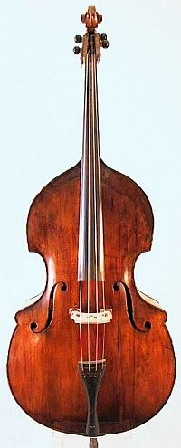
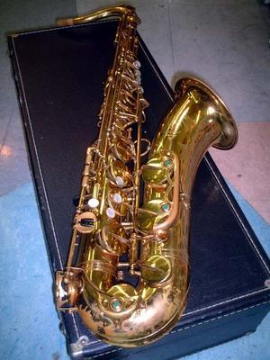
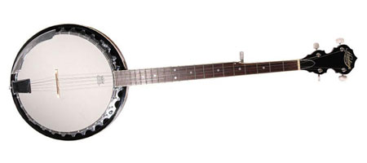
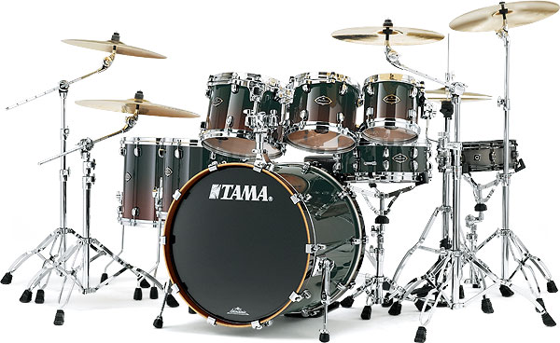
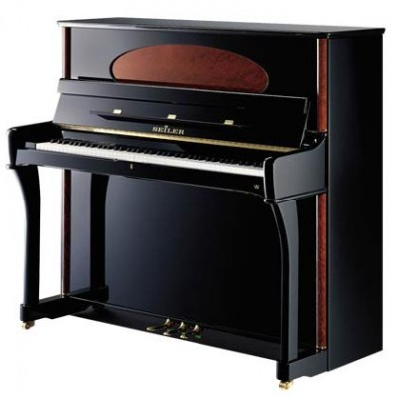
Инструменты джаза

Slide 3
Возникновение
Джаз возник в США в результате синтеза многочисленных элементов переселенных музыкальных культур народов Европы, с одной стороны, и африканского фольклора - с другой.

Slide 4
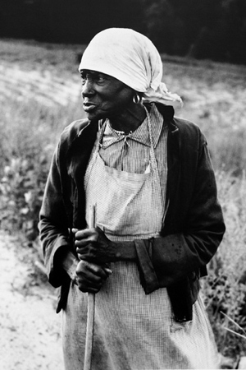
Музыка для африканцев имеет в большей степени, чем для европейца, прикладное значение.

Slide 5
Возникновение джаза связано с периодом рабства в южных штатах Америки. Негры были насильственно вывезены в Америку и обращены в рабство. Невероятно тяжела была их жизнь, и это глубоко отразилось на их музыке. Эту музыку составили преимущественно спиричуэлс, в которых униженные и угнетенные рабы пели буквально обо всем, что составляло их жизнь.

Slide 6
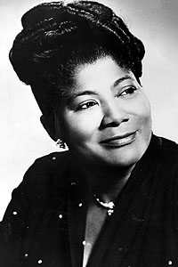
Духовные песни негров
Негры Нью-Йорка и Нью-Орлеана никогда до сих пор не слышавшие многоголосного пения в протестантской церкви впервые познакомились с хоровыми религиозными гимнами белых.
Они стали вводить в хоровое пение элементы импровизации. Так появились спиричуэлс – духовные песни негров.
Одна из исполнительниц
спиричуэлс
Махалия Джексон

Slide 7
Истоками джаза считаются:
Блюзы
Рэгтаймы
Спиричуэлсы

Slide 8
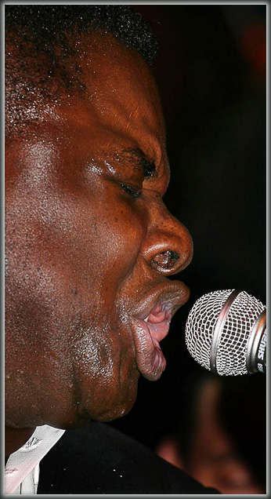
Блюз
Блюз является представителем светского музицирования американских негров, появившегося задолго до джаза. В сущности, он оказывается аналогом баллад, завезенных переселенцами из Старого Света, но с характерными афроамериканскими чертами

Slide 9
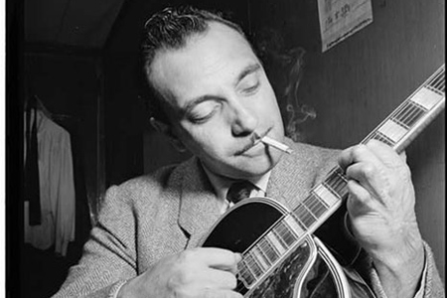
Со своей стороны, европейская музыка внесла свой богатый вклад в будущий синтез: мелодические построения с ведущим голосом,
ладовые мажор-минорные стандарты,
гармонические возможности и многое другое.

Slide 10
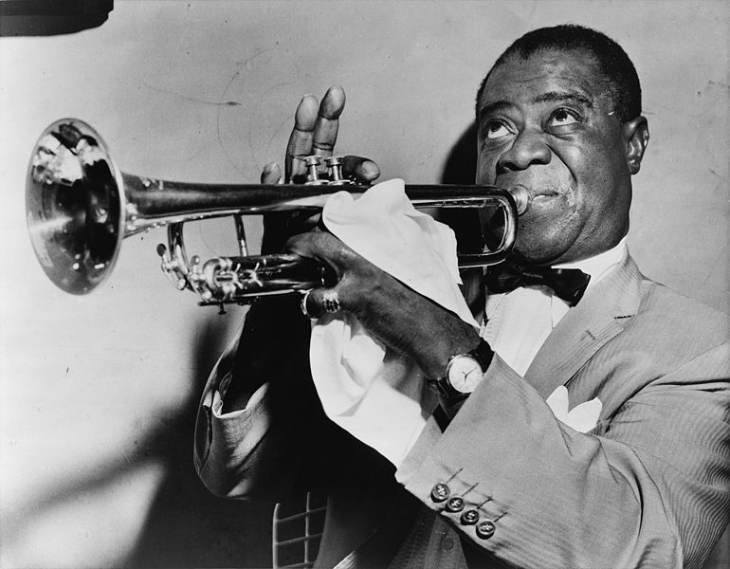
Луи Армстронг
Изумительный исполнитель, композитор,
подлинный гений джаза.

Slide 11
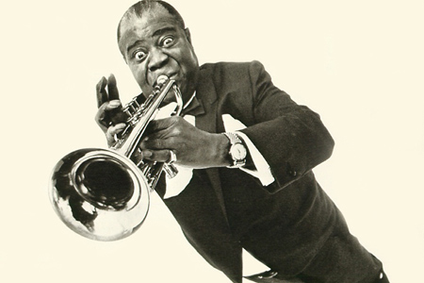
Полное имя | Луи Дэниел Армстронг
Дата рождения | 4 августа 1901
Место рождения | Новый Орлеан
Дата смерти | 6 июля 1971
Место смерти | Нью-Йорк
Страна | США
Инструменты | Труба
Жанры | Джаз
Псевдонимы | Satchmo, Pops

Slide 12
Л. Армстронг родился в бедности, дед был рабом, мать – прачкой. Начал играть на корнете с 14 лет, не зная нот. С 23 лет – лучший джазмен своего времени.

Slide 13
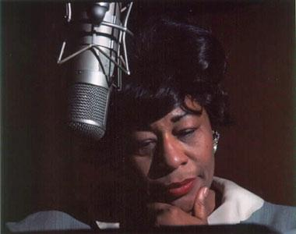
Элла Фицджеральд

Slide 14
Элла Фицджеральд появилась
на свет 25 апреля 1917 г. в маленьком городке Нью-порт Ньюс в штате Вирджиния.

Slide 15
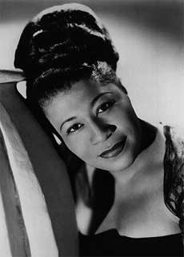

Slide 16
В 1934 году она ушла из дома. Неизвестно, как сложилась бы ее дальнейшая судьба, если бы осенью того же года она не решилась принять участие в любительском конкурсе исполнителей

Slide 17
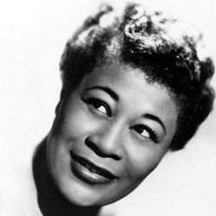

Slide 18
Ее дебют состоялся 21 ноября 1934 года.
Успех был ошеломительным, но... обещанного победителю ангажемента она так и не получила - слишком уж непрезентабельным показался ее вид владельцам театра.

Slide 19
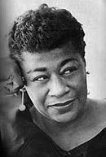

Slide 20
Музыканты поражались безупречному чувству ритма, легкости и какой-то особой полётности ее голоса, девической чистоте тембра, которую она сохранила до глубокой старости, и ... ее неподдельной скромности, глубокому равнодушию ко всему, что зовется суетой мирскою..

Slide 21
О джазе спорили больше, чем о каком-либо другом виде музыкального искусства. Рьяные поклонники джаза считали его чуть ли не единственным подлинно современным родом музыки, а столь же рьяные противники вообще отрицали его право называться искусством. Кто же прав?

